Slide 1

TIẾT 8
THỰC HÀNH TIẾNG VIỆT

Slide 2

CÁC BƯỚC PHÂN TÍCH
TÁC DỤNG CỦA BIỆN PHÁP TU TỪ

Slide 3
1. Bước 1: Gọi tên BPTT và chỉ rõ từ ngữ thể hiện
2. Bước 2: Chỉ ra cơ sở của BPTT
3. Bước 3: Nêu tác dụng gợi hình và gợi cảm của BPTT

Slide 4
VD1
a) Quê hương là chùm khế ngọt
Cho con trèo hái mỗi ngày.
B1. Biện pháp tu từ được sử dụng trong hai câu thơ trên là so sánh: “Quê hương” được so sánh với “chùm khế ngọt”.
B2. Tác giả so sánh như vậy bởi “quê hương” và “chùm khế ngọt” đều rất gần gũi, dung dị ngọt ngào, gắn bó với tuổi ấu thơ của mỗi con người.
B3. Nhờ việc sử dụng biện pháp so sánh trong hai câu thơ trên, tác giả đã gợi lên hình ảnh quê hương thật thân thương, gần gũi, như trái ngọt . Từ đó, thể hiện tình cảm gắn bó sâu nặng của mỗi người với nơi “chôn nhau cắt rốn” của mình.

Slide 5



Có đám mây mùa hạ Hay khóc nhè làm sao Đang ở tuốt trên cao Mặt mày tươi hớn hở Bỗng dỗi hờn mẹ gió Cái mặt buồn thiu thiu Cái mặt đen ỉu xìu Vội vàng bay xuống thấp

Slide 6
B1. Đoạn thơ sử dụng biện pháp tu từ nhân hóa
B2. Nhân hóa “mây” có hành động, tâm trạng của con người biết “khóc nhè”, “dỗi hờn”, “ỉu xìu”.
B3. Mây được nhân hóa để khắc họa sự vật thiên nhiên sinh động và gần gũi với cuộc sống của con người hơn. Tác giả miêu tả cảnh trời mưa dưới góc nhìn thú vị, hấp dẫn, phù hợp với trẻ thơ.

Slide 7

C. LUYỆN TẬP

Slide 8
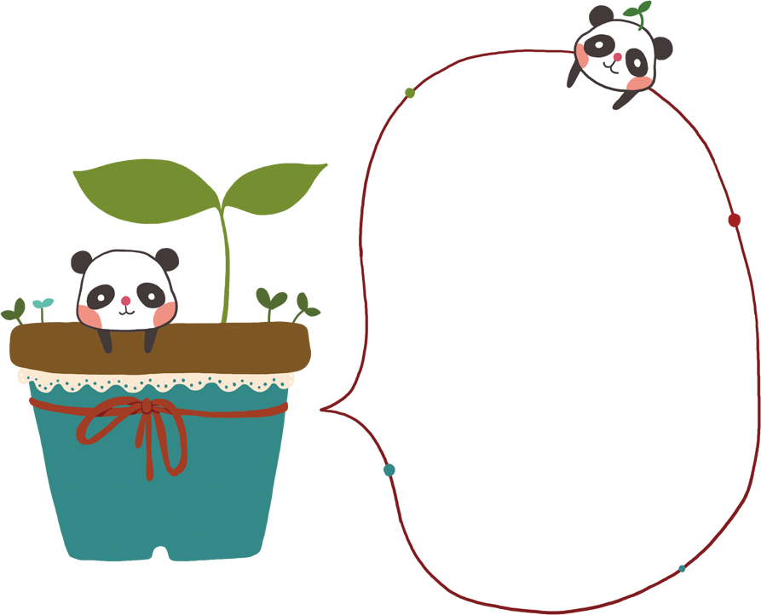
Bài tập 1. Chỉ ra và nêu tác dụng của biện pháp tu từ so sánh trong đoạn văn sau:
Mình sẽ biết thêm một tiếng chân khác hẳn mọi bước chân khác. Những bước chân khác chỉ khiến mình trốn vào lòng đất. Còn bước chân của bạn sẽ gọi mình ra khỏi hang như là tiếng nhạc.

Slide 9
Bài tập 1.
B1. Phép so sánh: “bước chân” của hoàng tử bé như “tiếng nhạc”, một thứ âm thanh du dương, mang cảm xúc.
B2. Sở dĩ con cáo có hình dung như vậy vì những tiếng bước chân khác làm cáo sợ hãi, trốn vào lòng đất nhưng khi được hoàng tử bé kết bạn, tiếng bước chân của cậu sẽ là một âm thanh gần gũi, quen thuộc, ấm áp với cáo.
B3 => Như vậy, nhờ sự gắn bó, yêu thương những điều tưởng như nhạt nhẽo, “ai cũng giống ai” sẽ trở nên đặc biệt, đấy ý nghĩa. Qua đó, tác giả muốn nhấn mạnh ý nghĩa của tình bạn khiến cuộc đời thêm tốt đẹp.

Slide 10


Bài tâp 2. Biện pháp nhân hóa được sử dụng như thế nào trong văn bản “Nếu cậu muốn có một người bạn”? Nêu tác dụng của việc sử dụng biện pháp tu từ này.

Slide 11
Bài tập 2.
- Đối tượng được nhân hóa: con cáo
- Cách nhân hóa: con cáo biết nói chuyện, có suy nghĩ, tình cảm như con người, cáo kết bạn với hoàng tử bé.
- Tác dụng: tạo nhân vật là loài vật rất sinh động, gần gũi với trẻ thơ, mang lại sự hấp dẫn cho câu chuyện. Cáo mang những đặc trưng của cả loài vật và con người. Thông qua nhân vật này, tác giả gửi gắm thông điệp về tình bạn, sự hòa hợp, tôn trọng giữa con người với muôn loài.

Slide 12


Bài tập 3. Trong văn bản Nếu cậu muốn có một người bạn, nhiều lời thoại của nhân vật được lặp lại. Em hãy tìm ít nhất 2 cụm từ được lặp lại và cho biết tác dụng.

Slide 13
Bài tập 3: Các cụm từ được lặp lại nhiều lần trong văn bản:
- Cụm từ “cảm hóa” trong câu: “Cảm hóa nghĩa là gì?”, “cảm hóa mình đi”,…
- Cụm từ “điều cốt lõi vô hình trong mắt trần”.
=> Tác dụng: nhấn mạnh thông điệp về ý nghĩa của tình bạn và tạo nhạc tính, chất thơ cho văn bản.

